Slide 1

PROGRAMACIÓ ORIENTADA A OBJECTES
CFGS DAW
MP03 Programació
UF1 POO

Slide 2
POO - HERÈNCIA
UF3 - PROGRAMACIÓ ORIENTADA A OBJECTES
Es el mecanismo por el cual una clase permite heredar las características (atributos y métodos) de otra clase.
La herencia permite que se puedan definir nuevas clases basadas de unas ya existentes a fin de reutilizar el código, generando así una jerarquía de clases dentro de una aplicación.
Si una clase deriva de otra, esta hereda sus atributos y métodos y puede añadir nuevos atributos, métodos o redefinir los heredados.

Slide 3
POO - HERÈNCIA
UF3 - PROGRAMACIÓ ORIENTADA A OBJECTES
public class Persona
{
protected string nombrePersona;
public Persona(string nombre)
{
nombrePersona = nombre;
}
public void GetNombre(){
Console.WriteLine("el nombre de la persona es " + nombrePersona);
}
}

Slide 4
POO - HERÈNCIA
UF3 - PROGRAMACIÓ ORIENTADA A OBJECTES
public class Jefe : Persona
{
public string Departamento { get; set; }
public Jefe(string nombre, string departamento) : base(nombre)
{
Departamento = departamento;
}
}
public class Empleado : Persona
{
public string Salario { get; set; }
public Empleado(string nombre, string salario) : base(nombre)
{
Salario = salario;
}
}

Slide 5
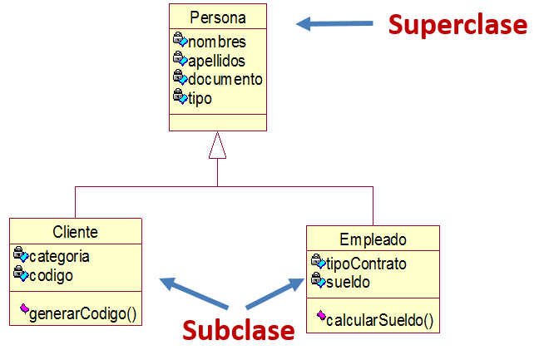
POO - HERÈNCIA
UF3 - PROGRAMACIÓ ORIENTADA A OBJECTES

Slide 6
POO - VIRTUAL / OVERRIDE
UF3 - PROGRAMACIÓ ORIENTADA A OBJECTES
VIRTUAL
Se usa para modificar una declaración de método o propiedad y permite que se invalide en la clase derivada
OVERRIDE
El modificador override se usa para indicar que el método que se está definiendo modificará el comportamiento del definido en la clase base

Slide 7
POO - VIRTUAL / OVERRIDE
UF3 - PROGRAMACIÓ ORIENTADA A OBJECTES
class A
{
public virtual void show()
{
Console.WriteLine("Hello: Base Class!");
Console.ReadLine();
}
}
class B : A
{
public override void show()
{
Console.WriteLine("Hola!");
Console.ReadLine();
}
}

